Slide 1
โครงงานเตรียมสหกิจศึกษา
ระบบหุ่นยนต์เคลื่อนที่อัตโนมัติ
สำหรับรับส่งสิ่งของภายในอาคารผ่านเว็บ
WEB-BASED INDOOR AUTONOMOUS DELIVERY ROBOT PROTOTYPE
ณัฐนนท์ สีระศรี
6610110087 วิศวกรรมคอมพิวเตอร์
นำเสนอ 7 นาที

Slide 2
PROJECT OVERVIEW
02
ที่มาและความสำคัญ
แนวคิดเริ่มจากงานรับส่งภายในอาคารที่ต้องทำซ้ำ และต้องติดตามได้
เราต้องการให้หุ่นยนต์รับงานจากผู้ใช้ แล้วเดินทางระหว่างสถานีได้ด้วยตนเอง
แทนที่ผู้ใช้งานจะต้องเดินไปส่งสิ่งของทุกครั้ง หรือต้องเปิดเครื่องมือ ROS เพื่อสั่งหุ่นยนต์โดยตรง
ก่อนมีระบบนี้
แนวคิดของโครงงาน
ผู้ใช้ต้องกำหนดคำสั่งด้วยเครื่องมือของหุ่นยนต์
ไม่เห็นคิวงานและสถานะของภารกิจในที่เดียว
ตรวจสอบย้อนหลังได้ยากเมื่อภารกิจล้มเหลว
สร้างฐานหุ่นยนต์ที่รับภารกิจจากเว็บ
เดินทางไปยังสถานีรับของและสถานีปลายทาง
ส่งสถานะกลับให้ผู้ใช้ติดตามได้ตลอดกระบวนการ
ผลที่ต้องการ
ผู้ใช้สร้างภารกิจ ติดตามสถานะ และดูประวัติได้จากเว็บ โดยไม่ต้องสั่ง ROS 2 โดยตรง

Slide 3
PROJECT OVERVIEW
03
แนวคิดการทำงานของต้นแบบ
หนึ่งภารกิจเชื่อมผู้ใช้งาน เว็บ ระบบนำทาง และหุ่นยนต์เข้าด้วยกัน
01
02
03
04
CREATE
ASSIGN
NAVIGATE
TRACK
ผู้ใช้เลือกสถานีรับของและปลายทาง
เว็บส่งภารกิจผ่าน Robot Agent
ROS 2 และ Nav2 พาหุ่นยนต์เคลื่อนที่
สถานะและเหตุการณ์ส่งกลับสู่หน้าเว็บ
ต้นแบบนี้มุ่งพิสูจน์การทำงานร่วมกันของทั้งระบบ มากกว่าการทดสอบการบรรทุกสิ่งของจริง
การวางและรับสิ่งของยังยืนยันผ่านเว็บ และฐานหุ่นยนต์ยังไม่มีโครงสร้างบรรทุกเฉพาะ

Slide 4
PROJECT OVERVIEW
04
วัตถุประสงค์
สิ่งที่โครงงานตั้งใจออกแบบ พัฒนา และทดสอบ
01
พัฒนาฐานหุ่นยนต์ Differential Drive
04
พัฒนา Robot Agent
ใช้มอเตอร์ ชุดควบคุม และเซนเซอร์สำหรับตรวจวัดการเคลื่อนที่
รับส่งคำสั่ง ตำแหน่ง และสถานะระหว่างเว็บกับระบบหุ่นยนต์
02
พัฒนาระบบนำทางด้วย ROS 2
05
ทดสอบการทำงานร่วมกัน
ใช้ SLAM Toolbox, AMCL และ Nav2 สำหรับพื้นที่ทดลองภายในอาคาร
ตรวจฟังก์ชันเว็บ การเคลื่อนที่จริง และลำดับการรับส่งสิ่งของจำลอง
03
พัฒนาเว็บแอปพลิเคชัน
สร้างภารกิจ จัดการคิว ติดตามสถานะ และดูประวัติตามสิทธิ์ผู้ใช้

Slide 5
PROJECT OVERVIEW
05
ขอบเขตของโครงงาน
แยกสิ่งที่ทดสอบในต้นแบบออกจากสิ่งที่ยังไม่ได้นำมาประเมิน
ครอบคลุม
ยังไม่ครอบคลุม
01
หุ่นยนต์จริง 1 คันในพื้นที่ทดลองภายในห้อง
01
โครงสร้างบรรทุกสิ่งของโดยเฉพาะ
02
สถานีบนแผนที่ประมาณ 2 ถึง 4 จุด
02
การประเมินน้ำหนักบรรทุกและการขนส่งจริง
03
การสร้างแผนที่ ระบุตำแหน่ง และนำทาง
03
ระบบตรวจจับว่าสิ่งของถูกวางหรือรับแล้ว
04
เว็บจัดการผู้ใช้ สถานี ภารกิจ คิว และประวัติ
04
การรับรองความปลอดภัยสำหรับพื้นที่ทั่วไป
05
ยืนยันการวางและรับสิ่งของผ่านเว็บ
05
ความเสถียรและประสิทธิภาพระยะยาว

Slide 6

SYSTEM DESIGN
06
สถาปัตยกรรมระบบ
สามส่วนหลักแลกเปลี่ยนคำสั่งและสถานะผ่าน Robot Agent
เว็บไม่เชื่อมต่อ ROS 2 โดยตรง Robot Agent เป็นตัวกลางระหว่างระบบจัดการภารกิจกับหุ่นยนต์

Slide 7

ROBOT PLATFORM
07
ฐานหุ่นยนต์และ Differential Drive
ควบคุมทิศทางจากความเร็วล้อซ้ายและขวา
ฮาร์ดแวร์หลัก
01
ODROID-C4 ประมวลผล ROS 2
02
ESP32 ควบคุมฐานและอ่าน Encoder
03
TB6612FNG ขับมอเตอร์ TT
04
MPU6050 วัดการเคลื่อนที่
05
YDLIDAR X3 สแกนพื้นที่
06
USB Camera ส่งภาพสด

Slide 8
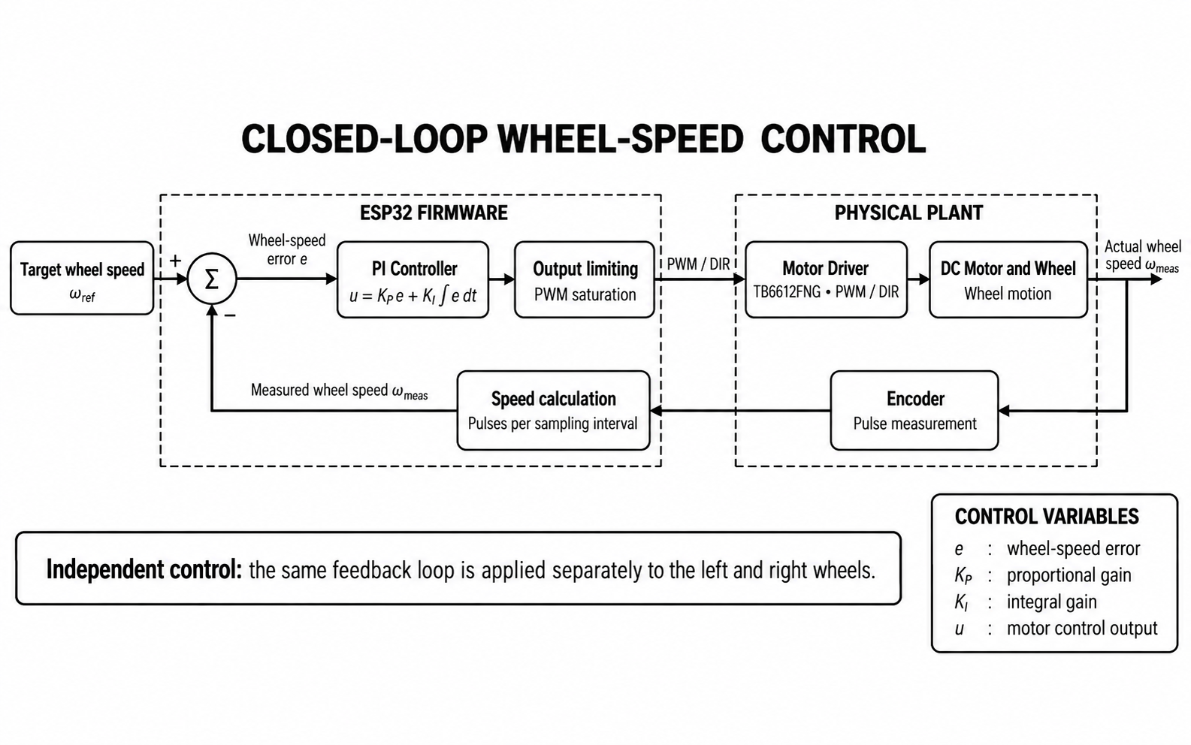
ROBOT PLATFORM
08
การควบคุมความเร็วล้อแบบป้อนกลับ
Encoder ช่วยให้คำสั่งความเร็วสัมพันธ์กับการเคลื่อนที่จริงของล้อ
TARGET SPEED
PI CONTROL
MOTOR + WHEEL
ENCODER FEEDBACK

Slide 9

NAVIGATION
09
Mapping, Localization and Navigation
สร้างแผนที่ก่อน ระบุตำแหน่งบนแผนที่ แล้วจึงส่งเป้าหมายให้ Nav2

Slide 10
SYSTEM INTEGRATION
10
เว็บแอปพลิเคชันและ Robot Agent
Robot Agent เชื่อมระบบจัดการภารกิจกับระบบนำทางของหุ่นยนต์
WEB SYSTEM
MISSION COMMAND
ROBOT AGENT
NAV2 GOAL
ROBOT SYSTEM
ตัวกลางระหว่างเว็บกับ ROS 2
ผู้ใช้งาน
ROS 2 + Nav2
เลือกสถานี สร้างภารกิจ และยืนยันการรับส่ง
01
รับภารกิจจาก Backend
รับเป้าหมาย วางแผนเส้นทาง และส่ง cmd_vel
02
เรียก Nav2 action
Web Application
Base Driver + ESP32
แสดงคิว สถานะ ตำแหน่ง และประวัติ
03
ติดตามผลการนำทาง
ขับมอเตอร์และอ่าน Encoder
04
ส่งสถานะกลับสู่เว็บ
Backend + Database
STATUS + EVENT
POSE + RESULT
Telemetry
ตรวจสอบและบันทึกภารกิจ
ส่ง Odometry ตำแหน่ง และสถานะกลับ
ผู้ใช้สั่งงานและติดตามภารกิจจากเว็บ โดยไม่ต้องติดต่อ ROS 2 โดยตรง

Slide 11
MISSION FLOW
11
ลำดับการทำงานของภารกิจ
หนึ่งภารกิจประกอบด้วยการเดินทาง และการยืนยันรับ–ส่งผ่านหน้าเว็บ
ลำดับปกติ
ชื่อภาษาไทยอธิบายสิ่งที่ผู้ใช้เห็น ส่วนรหัสด้านล่างคือสถานะที่ระบบบันทึก
01
02
03
04
05
06
เข้าคิว
ไปยังจุดรับ
รอยืนยันการวาง
ไปยังปลายทาง
รอยืนยันการรับ
เสร็จสิ้น
QUEUED
GOING_TO_PICKUP
WAITING_FOR_LOADING
DELIVERING
WAITING_FOR_UNLOADING
COMPLETED
กรณีสิ้นสุดอื่น
ยกเลิก
ผู้ใช้หรือผู้ดูแลยกเลิกภารกิจก่อนเริ่มเดินทาง
ล้มเหลว
ระบบนำทางไม่สำเร็จ หรือไม่สามารถรับเป้าหมายได้
ขอบเขตของต้นแบบ
CANCELLED
FAILED
การวางและรับสิ่งของยืนยันผ่านเว็บ
เนื่องจากยังไม่มีเซนเซอร์ตรวจสิ่งของ
ทุกสถานะถูกบันทึกเป็น Event History เพื่อให้ผู้ใช้ตรวจสอบย้อนหลังได้

Slide 12
TESTING
12
การทดสอบแบ่งเป็น 3 ส่วน
แต่ละส่วนตรวจคนละระดับ ก่อนนำผลมาพิจารณาร่วมกัน
01
02
03
WEB APPLICATION TEST
ROBOT TEST
INTEGRATION TEST
ทดสอบอะไร
ทดสอบอะไร
ทดสอบอะไร
ตรวจสิทธิ์ผู้ใช้ หน้าจอภารกิจ คิว สถานะ และ Event History
ตรวจการสร้างแผนที่ การเลือกแผนที่ และ Localization
ตรวจการส่งภารกิจผ่าน Robot Agent และการส่งสถานะกลับ
ผลลัพธ์แสดงในหน้า 13 และ 14
ผลลัพธ์แสดงในหน้า 15
ผลลัพธ์แสดงในหน้า 16
ผลทดสอบต่อไปนี้ยืนยันเฉพาะกรณีที่บันทึกไว้ ไม่ใช้แทนอัตราความสำเร็จรวมของระบบ

Slide 13
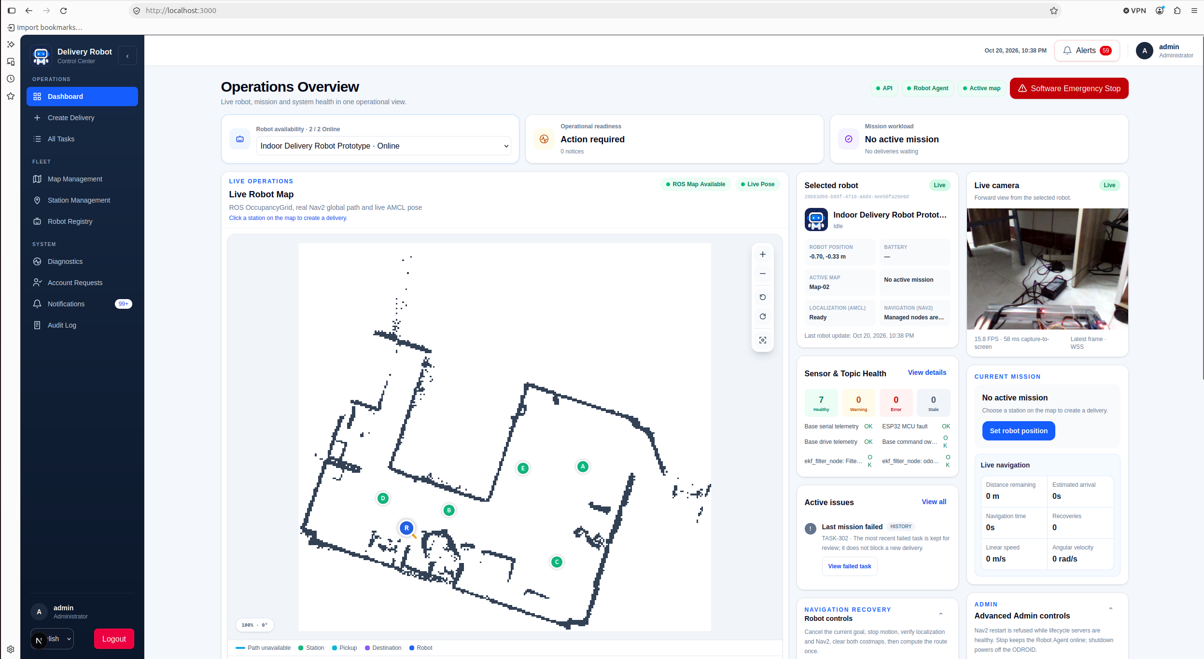
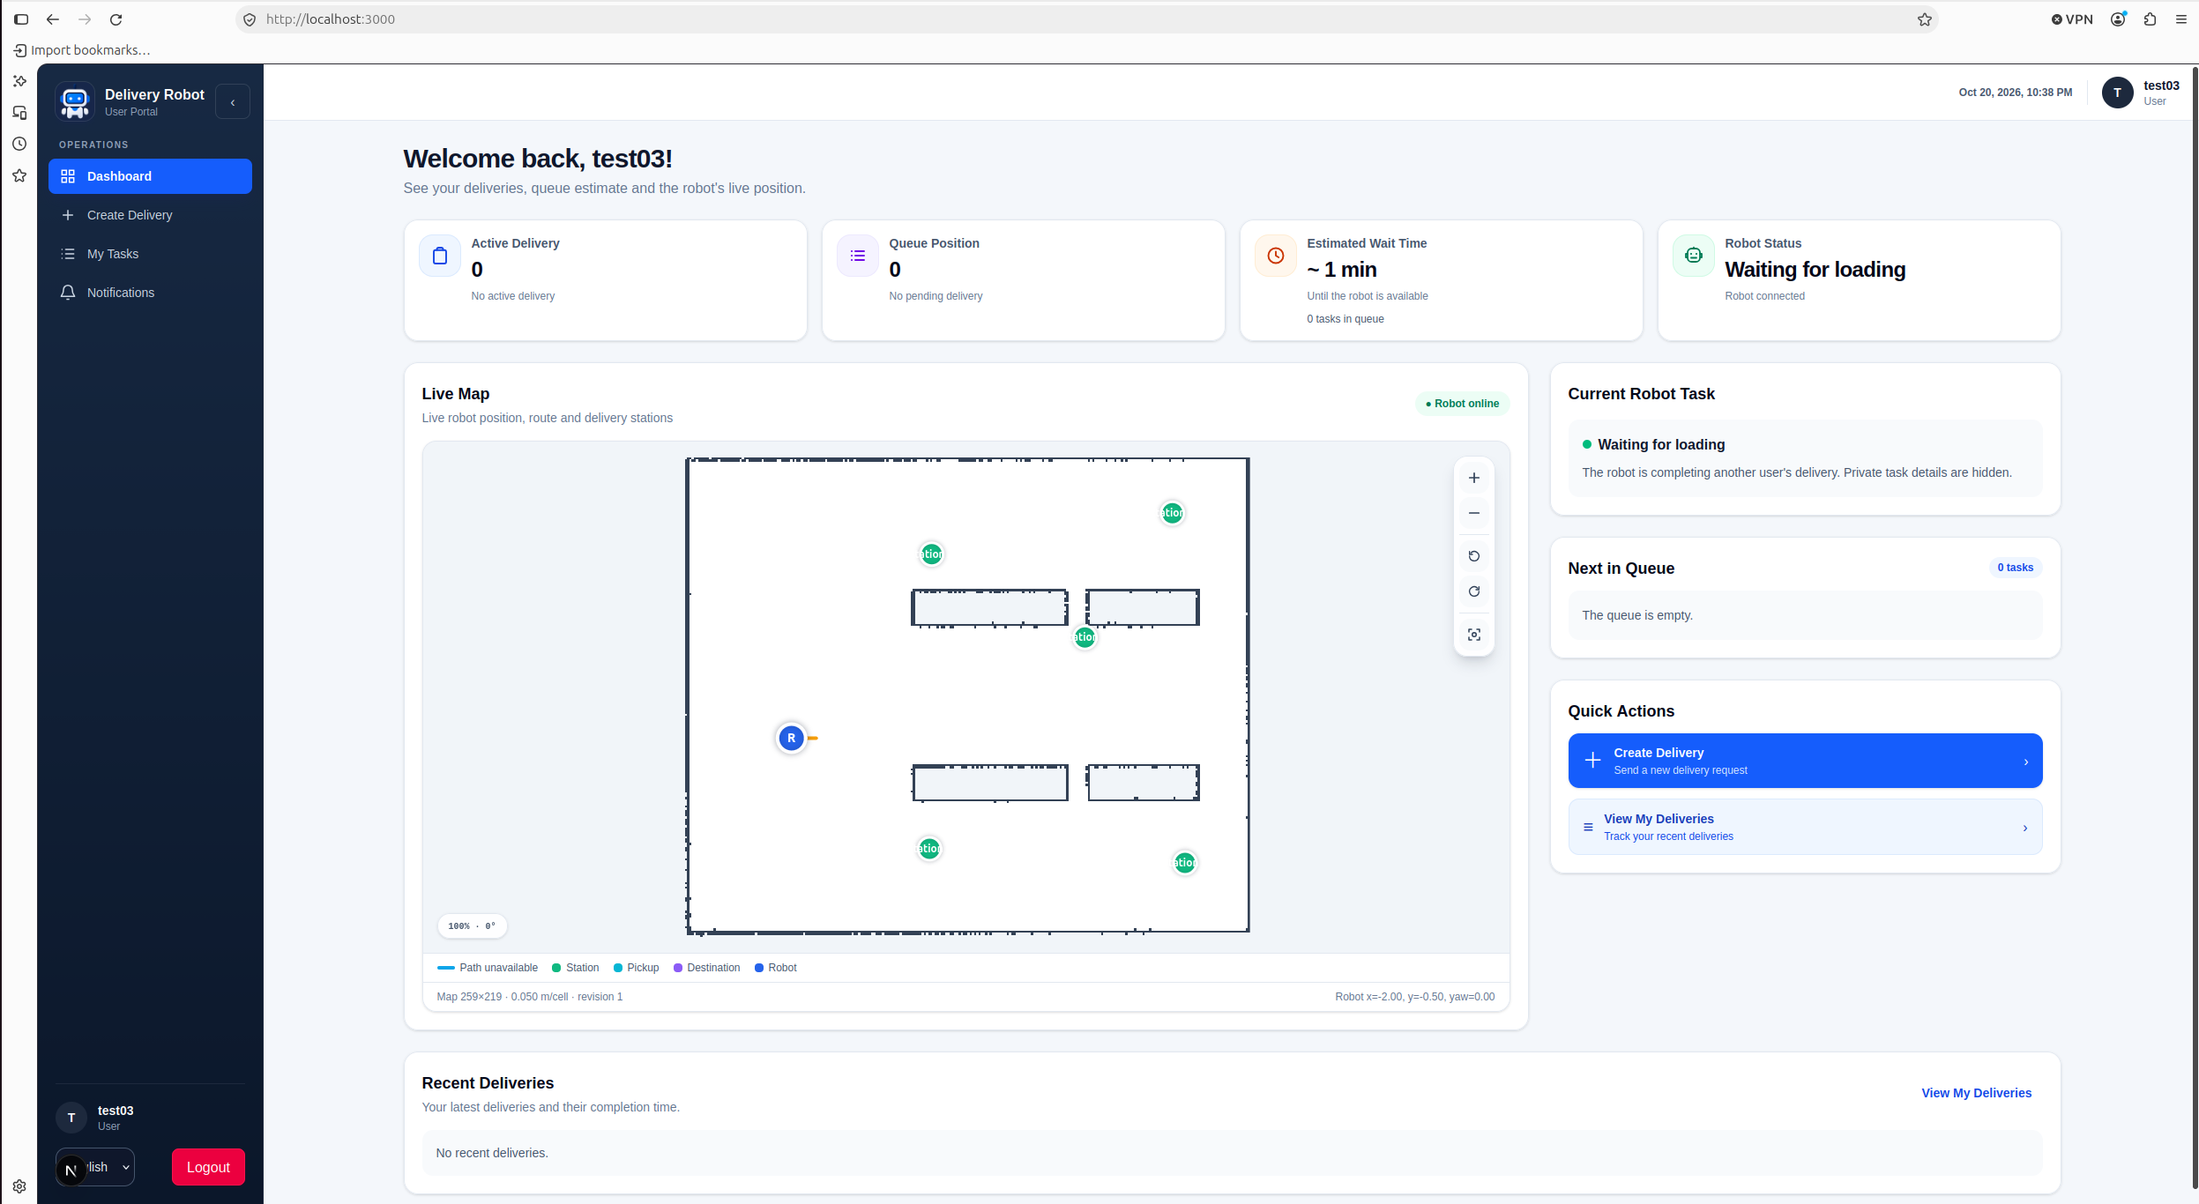
WEB APPLICATION TEST
13
Web Application Test: สิทธิ์และหน้าจอผู้ใช้
ตรวจว่าผู้ดูแลระบบและผู้ใช้งานทั่วไปเห็นข้อมูลตามบทบาทที่กำหนด
สิ่งที่ทดสอบ
เข้าสู่ระบบด้วยบัญชีต่างบทบาท แล้วตรวจเมนู แดชบอร์ด แผนที่ และข้อมูลภารกิจที่แต่ละบทบาทเข้าถึงได้
ADMIN DASHBOARD
USER DASHBOARD
ผู้ดูแลตรวจสถานะระบบและจัดการข้อมูลส่วนกลาง
ผู้ใช้ติดตามภารกิจและข้อมูลของตนเอง

Slide 14
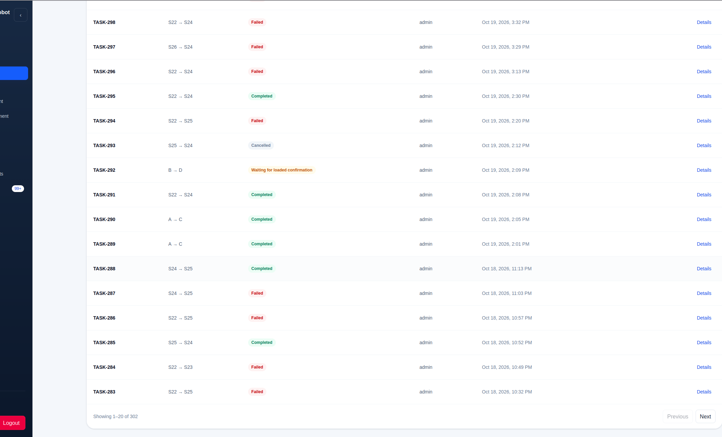
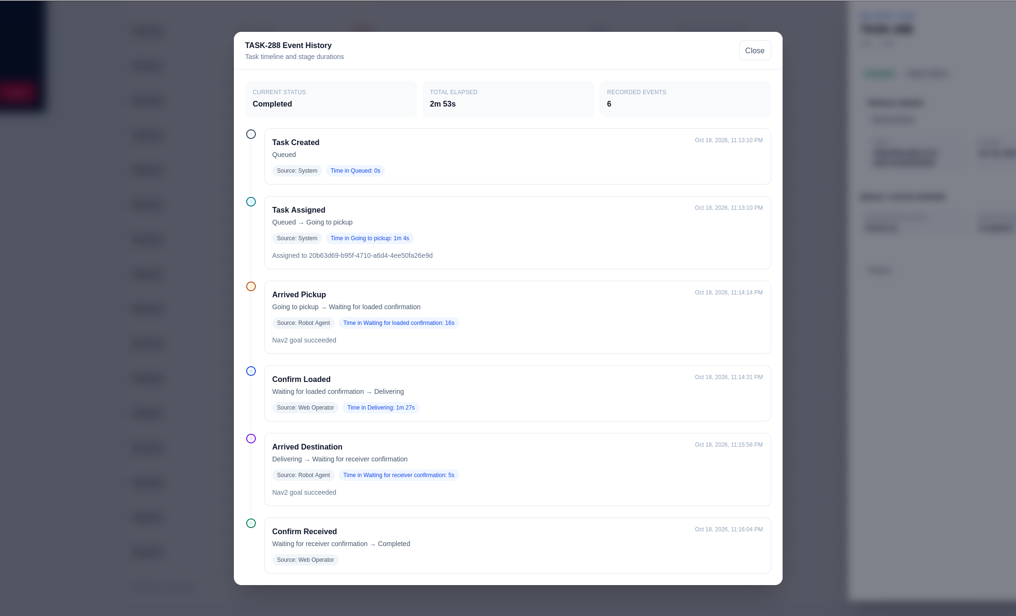
WEB APPLICATION TEST
14
Web Application Test: คิว สถานะ และประวัติ
ตรวจการบันทึกสถานะของภารกิจตั้งแต่สร้างงานจนสิ้นสุด
สิ่งที่ทดสอบ
สร้างภารกิจ ตรวจลำดับคิว และเปิด Event History เพื่อดูเวลา ผู้ก่อเหตุ และการเปลี่ยนสถานะของแต่ละขั้น
TASK LIST
EVENT HISTORY
หน้ารวมแสดงคิว เส้นทาง เจ้าของงาน และสถานะล่าสุด
ประวัติบันทึกเวลา แหล่งที่มา และการเปลี่ยนสถานะ

Slide 15


ROBOT TEST
15
Robot Test: SLAM and Localization
ตรวจการสร้าง Map-Test-01 และการกำหนด Initial Pose บนหุ่นยนต์จริง
สิ่งที่ทดสอบ
ควบคุมฐานระหว่างสร้างแผนที่ บันทึกแผนที่ แล้วเลือกแผนที่เพื่อกำหนดตำแหน่งเริ่มต้นด้วย AMCL
WEB MAPPING
LOCALIZATION READY
หน้าเว็บรับ occupancy map จาก ROS 2 ระหว่างควบคุมฐาน
ระบบยอมรับ Initial Pose และรายงานสถานะ Localized

Slide 16

INTEGRATION TEST
16
Integration Test: TASK-288 จากสถานี C ไปสถานี D
ตรวจการส่งภารกิจจากเว็บไปยัง Robot Agent และการส่งสถานะกลับ
สิ่งที่ทดสอบ
สร้างภารกิจผ่านเว็บ ให้หุ่นยนต์เดินทางไปจุดรับและปลายทาง แล้วตรวจลำดับเหตุการณ์ที่ระบบบันทึก
EVENT TIMELINE
23:13:10
Task created and assigned
23:14:14
Arrived pickup
23:14:31
Confirm loaded
23:15:58
Arrived destination
23:16:04
Confirm received and completed
TOTAL ELAPSED 2 min 53 sec
ผลนี้ยืนยันเฉพาะกรณี TASK-288 ไม่ใช่อัตราความสำเร็จรวม

Slide 17
CONCLUSION
17
สรุปผลการดำเนินโครงงาน
ต้นแบบเชื่อมระบบนำทางของหุ่นยนต์กับการจัดการภารกิจผ่านเว็บเป็นกระบวนการเดียวกัน
ระบบที่พัฒนา
ผลการทดสอบเบื้องต้น
• ฐานหุ่นยนต์ Differential Drive ใช้ ODROID-C4 และ ESP32
• ROS 2 ทำงานร่วมกับ SLAM Toolbox, AMCL และ Nav2
• เว็บพัฒนาด้วย Next.js, FastAPI และ PostgreSQL
• Robot Agent เชื่อมคำสั่งและสถานะระหว่างเว็บกับหุ่นยนต์
• สร้างภารกิจ จัดคิว และติดตามสถานะจากเว็บได้
• สร้างแผนที่และกำหนดตำแหน่งเริ่มต้นในพื้นที่ทดลองได้
• TASK-288 บันทึกลำดับเหตุการณ์ตั้งแต่รับงานจนเสร็จสิ้น
ข้อจำกัด
• ยังไม่มีโครงสร้างบรรทุกสิ่งของโดยเฉพาะ
• การวางและรับสิ่งของยังยืนยันผ่านเว็บ
• ผลทดสอบยืนยันเฉพาะกรณีที่บันทึกไว้
ยังไม่ใช่ผลความเสถียรระยะยาว
จึงสรุปได้ว่าระบบต้นแบบทำงานร่วมกันได้ตามขอบเขตที่กำหนด แต่ยังต้องพัฒนาก่อนนำไปใช้งานจริง

Slide 18
CONCLUSION
18
12.2 แนวทางการดำเนินโครงงานในสถานประกอบการ
นำประสบการณ์จากต้นแบบไปต่อยอดกับงานซอฟต์แวร์และระบบสมองกลฝังตัว
แนวทางที่คาดว่าจะเกี่ยวข้อง
สถานประกอบการ
APITechSmart Lab
บริษัท เอ.พี.ไอ.เทค จำกัด
01
Automotive and IoT software
พัฒนาโปรแกรมที่สื่อสารกับอุปกรณ์อิเล็กทรอนิกส์
ตำแหน่ง
02
Sensor data processing
Programmer
รับ ประมวลผล และแสดงข้อมูลจากเซนเซอร์
ลักษณะธุรกิจ
03
Monitoring and control applications
เทคโนโลยีอิเล็กทรอนิกส์ยานยนต์
ระบบควบคุมและการวิเคราะห์ข้อมูลยานยนต์
สร้างแอปพลิเคชันเพื่อสนับสนุนการตรวจสอบหรือควบคุมอุปกรณ์
สถานะปัจจุบัน
ยังไม่ได้รับหัวข้อโครงงานอย่างเป็นทางการ และจะกำหนดร่วมกับพนักงานที่ปรึกษา
ขอบคุณครับ

